Slide 1
Получение спортивных разрядов и судейских категорий
Григорьева М.М.

Slide 2
Цель
Зачем нужен спорт
Как устроена международная структура
Как устроена Российская структура
Научиться самостоятельно искать и работать с документами

Slide 3
План лекции
Физкультура и спорт
Международная структура
FAI, рейтинги, типы соревнований
Российская структура, звания и разряды, типы соревнований
Судейство

Slide 4
ФИЗКУЛЬТУРНЫЕ МЕРОПРИЯТИЯ
СПОРТИВНЫЕ МЕРОПРИЯТИЯ

Slide 5
Международная структура
МОК
Олимпийские виды спорта
Неолимпийские виды спорта
Волейбол
Гимнастика
…
Автоспорт
…
Авиационный спорт (FAI)

Slide 6
WWW.FAI.ORG
FAI
Авиамоделизм
Общая авиация
…
Парапланеризм

Slide 7
Цели и задачи FAI
Сделать очевидным, что международный дух авиации является мощным инструментом для взаимопонимания и дружбы всех людей независимо от политических, расовых или религиозных убеждений, что должно помочь укрепить международную добрую волю и позволит построить лучший и более мирный мир; Неправительственная, некоммерческая организация!
Объединять аэроспортсменов (мужчин и женщин) при помощи международных соревнований;
Обучать молодёжь в духе взаимного понимания и дружбы при помощи спорта;
Координировать отдельные усилия членов федерации в дальнейшем развитии авиации и космонавтики;
Защищать и охранять интересы членов федерации в использовании воздушного пространства;
Создать площадку для обмена информацией и обсуждения проблем в области гражданской авиации.

Slide 8
Комиссии FAI
Спортивные
Технические
Воздушные шары CIA
Планеры IGC
…
Дельтапланы и парапланы CIVL
Экология (ENVC)
Образование
Медико-психологическая (CIMP)

Slide 9
CIVL
25 членов из 17 стран
Участники – пилоты, организаторы соревнований, судьи
Комитет разрабатывает правила соревнований, судейские, организаторские
Принимает заявки на проведение FAI 2 и FAI1
Развивает судейство

Slide 10
Соревнования FAI
FAI 1 (Чемпионаты мира и континентов)
FAI 2 (все остальные)

Slide 11
Лицензия FAI
Для каждого направления своя
Как получить – www.lenoblcup.ru (INFO)

Slide 12
ФАС
ФЕДЕРАЦИЯ АВИАЦИОННОГО СПОРТА
исполнение обязанностей активного члена Международной авиационной федерации (ФАИ) от России

Slide 13
РОССИЙСКАЯ ФЕДЕРАЦИЯ
СЛА – все, что ниже 115 кг (ВРВС)
Дисциплины

Slide 14
СТРУКТУРА
МИНИСТЕРСТВО СПОРТА РФ
ОФ СЛА
Комитет по физ. Культуре и спорту ЛО
СФС СЛА ЛО

Slide 15
Чем занимается СФС СЛА ЛО
Проведение соревнований
Подача документов на присвоение разрядов и званий
Оформление стипендий
Закупка инвентаря для соревнований
Формирование сборной ЛО
Медицинское обследование сборников
Организация выездов сборной на всероссийские соревновани
Экипировка сборной

Slide 16
Спортивный разряд
Спортивные звания:
1) Мастер спорта России международного класса;
2) Мастер спорта России
Спортивные разряды:
1) кандидат в мастера спорта;
2) первый спортивный разряд;
3) второй спортивный разряд;
4) третий спортивный разряд;
5) первый юношеский спортивный разряд;
6) второй юношеский спортивный разряд;
7) третий юношеский спортивный разряд.

Slide 17
Какими документами регламентируется
Положение о Единой всероссийской спортивной классификации
Единая всероссийская спортивная классификация (ЕВСК)

Slide 18
Срок действия разряда
1,2,3 разряды – 2 года
КМС – з года

Slide 19
Официальные соревнования бывают:
Международные
Всероссийские
Межрегиональные
Региональные
Муниципальные

Slide 20
Состав судейской коллегии
1 разряд - необходимо 2 спортивных судей не ниже квалификационной категории СС1К и 1 спортивного судьи не ниже квалификационной категории СС2К
КМС - 1 спортивного судьи квалификационной категории ССВКи 2 спортивных судей не ниже квалификационной категории СС1К
МС и МСМК - 3 спортивных судей квалификационной категории ССВК

Slide 21
Какие документы прикладываются
Представление
Копия протокола соревнований + упражнений
Копия справки о составе судейской коллегии
Копии судейских удостоверений
Фото 3х4
Копия второй и третей страниц паспорта и странице с пропиской

Slide 22
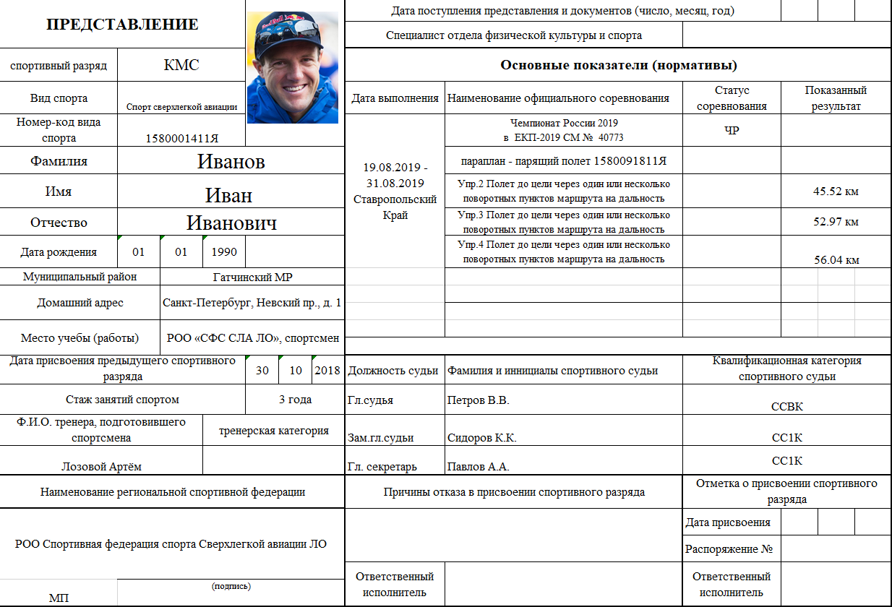

Slide 23
Судейские категории регламентируются:
Положением о спортивных судьях
Квалификационным требованиям к спортивным судьям в виде спорта "спорт сверхлегкой авиации" (КТСС)

Slide 24
Квалификационные категории судей
Юный судья
СС третьей категории
СС второй категории
СС первой категории
СС Всероссийской категории

Slide 25
Документы для получения судейской категории:
Представление
Карточка учета судейской деятельности
Фото 3х4
Приказ о подтверждении предыдущей категории
Протокол комиссии об аттестации (составляется после прохождения теории)
Копии первой и второй страниц паспорта +прописка.

Slide 26

Спасибо за внимание!

